Slide 1

Буква Ї
й
і

Slide 2


Slide 3
К
М
Б
Р
Ї
Л
В
П
З
Н
С

Slide 4
ГА
СВО
РО
Ї
МО
ВІ
НЕ
ЛІЛІ

Slide 5
КРАЇНА
УКРАЇНА
УКРАЇНКА
УКРАЇНСЬКА
СОЛОВ’ЇНА

Slide 6
КИЙ
КИЇВ
КИЯНИН
КИЯНКА
КИЇВСЬКИЙ

Slide 7
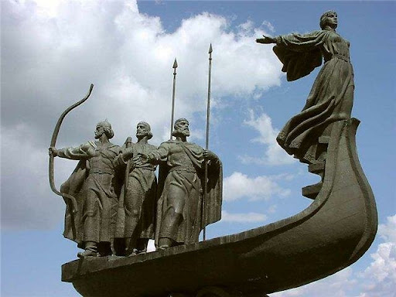

Slide 8
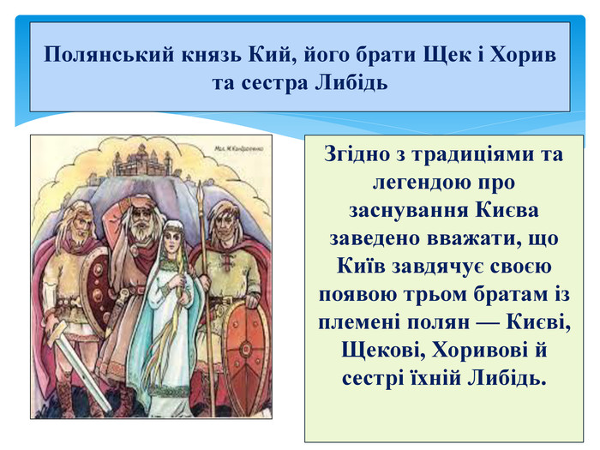

Slide 9
Україна – красивий
рідний край.
Знай його,
люби й оберігай.
Мова її солов’їна.
Гарна, мила і
улюблена.

Slide 10
Якось звірі провели в лісі змагання. Лиска зварила суп. Білка скік і спекла короваї. Коза принесла какао. А вовк – конвалії.
Яка смакота !

